Slide 1
Долгосрочный проект для младшей садовой группы № 2 «Улыбка» -«Фольклор – один из нетрадиционных подходов к работе с дошкольниками в младшей группе ». Проект подготовила воспитатель: Абрамова Ж.В.

Slide 2
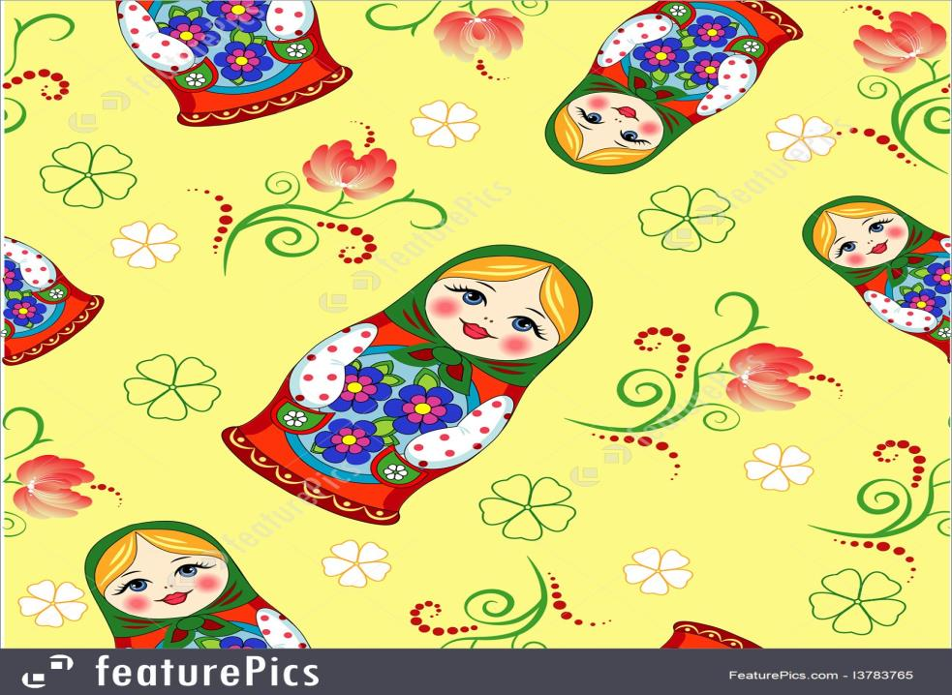
Участники проекта.
Дети младшей садовой группы № 2 МБДОУ№135, воспитатели, родители. Паспорт проекта. Вид проекта: долгосрочный. Тип проекта:
обучающий, познавательно-исследовательский, игровой. Срок реализации:
2017-2018 Г.Г.

Slide 3
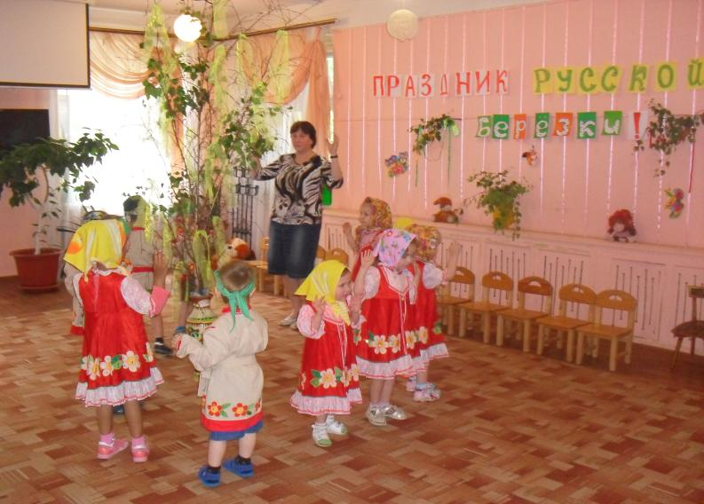

Slide 4
“ Едва ли можно найти материал более близкий, затрагивающий интересы и потребности детского возраста и потому самый занимательный, чем тот, который связан с детским бытом, с повседневной детской жизнью, который возник, вырос и развился из исканий высокой радости детской народной массы. Это - детский фольклор.”
Г.С. Виноградов, крупнейший исследователь детского фольклора.

Slide 5
Актуальность:
Ценность фольклора заключается в том, что с его помощью взрослый устанавливает эмоциональный контакт с ребенком в детском саду. Культура этих отношений прививается с детства, когда ребенок только начинает познавать мир. Поэтому в повседневной жизни мы уделяем большое внимание знакомству с родным языком. Попевки, приговорки, потешки и другие малые фольклорные формы, сказки-первые художественные произведения, которые слышит ребенок. Знакомство с ними обогащает его чувства и речь, формирует отношение к окружающему миру, играет неоценимую роль во всестороннем развитии.

Slide 6
Проблема:
В настоящее время многие современные дети растут на примитивных музыкальных “шедеврах”, единственной целью которых является бездумное подчинение ритму и оглушительной какофонии звуков. Это создает обстановку духовной бедности и художественной серости и не способствует гармоничному и нравственному развитию. Ведь никому не секрет, что современные родители (мамы, бабушки) не поют своим детям колыбельных. А жаль...

Slide 7
Цели:
1.Воспитывать у детей интерес к русскому народному творчеству.
2.Учить вступать в общение с взрослыми при помощи речи и игровых действий.
3.Побуждать детей эмоционально откликаться на происходящие события в процессе знакомства со сказками и потешками.
Задачи:
1. Развивать желание знакомиться с разнообразными жанрами фольклора.
2. Показать красоту русского языка. Формирование у детей интереса к детскому фольклору, обогащение словарного запаса детей.
3. Создавать необходимую предметно–развивающую среду.
4.Разнообразить музыкальную, художественно-игровую деятельность

Slide 8
Предполагаемый результат:
В результате реализации проекта:
1. Дети познакомятся: с устным народным творчеством (скороговорками, потешками, небылицами, прибаутками, присказками, шутками), с разными видами народной песни (хороводной, плясовой, игровой, лирической) и играми.
2.Будет развиваться художественно-речевая деятельность через обыгрывание произведений детского фольклора.
3.Вырабатывается умение взаимодействия со сверстниками, координировать своё поведение с поведением других, выстраивать межличностные отношения.
4.Научатся постоянному вниманию к сигналам воспитателя..

Slide 9
Этапы проекта:

Slide 10
I. Подготовительный этап:
Определение темы, целей и задач, содержания проекта, прогнозирование результата;
Изучение методической литературы по данной теме:
Подготовка наглядного материала:
письменных консультаций, стендов информации;
современных, многофункциональных игр для развития мелкой моторики рук.

Slide 11
II. Основной этап реализации проекта:
1. Развивать желание знакомиться с разнообразными жанрами фольклора.
2. Показать красоту русского языка. Формирование у детей интереса к детскому фольклору, обогащение словарного запаса детей.
3. Создавать необходимую предметно–развивающую среду.
4.Разнообразить музыкальную, художественно-игровую деятельность.
5.составление перспективного плана проведения пальчиковой гимнастики с ребенком;
6.разработка рекомендаций по проведению пальчиковой гимнастики;
7.обучение родителей проведению пальчиковой гимнастики с ребенком;
8.включение пальчиковой гимнастики в конспекты занятий, комплексы утренней гимнастики, в сценарии утренников, в утренние и вечерние отрезки времени.

Slide 12
Работа с родителями

Slide 13
Выставки игр и атрибутов по развитию мелкой моторики рук детей;
Консультации индивидуальные и групповые «Речь и пальчики», «Как правильно проводить с ребёнком пальчиковые игры», «Пальчиковые шаги»;
Мастер-класс для родителей «Волшебные пальчики»;
беседы с родителями «Дети и мелкая моторика рук»; «Фольклор и дети ДОУ.»
Родительское собрание «Ладушки ладошки»
Дни общения (ответы воспитателя на интересующие родителей вопросы;
Семинар – практикум «Чтобы чётко говорить – надо с пальцами дружить».
. Наглядное пособие для родителей, папка-ширма: « Фольклор в детском саду».

Slide 14
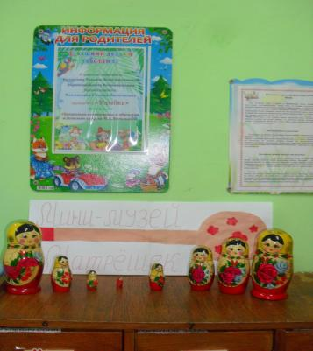
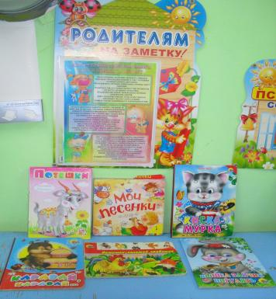
Мини- музей матрёшек.
Потешки ,песенки ,прибаутки- родителям на заметку.

Slide 15
III. Заключительный этап План выполнения проекта, Виды деятельности, Цели и задачи.

Slide 16
Цели:
1.Воспитывать у детей интерес к русскому народному творчеству.
2.Учить вступать в общение с взрослыми при помощи речи и игровых действий.
3.Побуждать детей эмоционально откликаться на происходящие события в процессе знакомства со сказками и потешками.
Задачи:
1. Развивать желание знакомиться с разнообразными жанрами фольклора.
2. Показать красоту русского языка. Формирование у детей интереса к детскому фольклору, обогащение словарного запаса детей.
3. Создавать необходимую предметно–развивающую среду.
4.Разнообразить музыкальную, художественно-игровую деятельность.

Slide 17
Учебно-тематический план:

Slide 18
Формы обучения:
1.Занятия по развитию речи:« Снегурочка», «Петушок и его семья». «Коровка и бычок», «Уж как я ль мою коровушку люблю». «В гостях у Бабушки- Загадушки», «Во дворе у бабушки», « Васькин поясок».
2.Беседы: «Кто к нам в гости пришёл?», « Сапожок Деда Мороза», «Что растёт на огороде ?».
3.Чтение фольклорных потешек , пословиц, закличек: « Ваня, Ваня простота», «Огуречек, огуречек», «Петушок, Петушок», «Ладушки», «Уж как я свою коровушку люблю», « Ай лады, лады, лады!», « Дождик», « Водичка, водичка, умой моё личико», «Наши уточки с утра», «Бычок смоляной бочок» , « Ты, мороз, мороз, мороз…», « Жаворонушки, прилетите к нам».
4. Сюжетно-ролевые игры: « Укладывание Маши спать», « Купание куклы Кати».
5.Утренняя гимнастика: «Петушок, петушок…», « Ладушки».
6.Пальчиковая гимнастика: «Сорока», «Весёлые пальчики», «Коза», « Пальчики», « Дождик», « Белочка», « Семья», « Оладушки».
7.Сжетно-подвижные игы: « Репка», « Теремок», « Курочка Ряба», « Как у дедушки Трифона».
8. Наглядное пособие для родителей, папка-ширма: « Фольклор в детском саду».

Slide 19
СЕНТЯБРЬ
1 Совушка-сова
2 Гуси-гуси
3 Чижик-пыжик
4 Тук-тук
5 Кулачок
ОКТЯБРЬ
6 Кулак, ладонь, ребро
7 Гули-гули
8 Колпачок
9 Про бабку
НОЯБРЬ
10 Засолка капусты
11 Апельсин
12 Осенние листья
13 Овощи
ДЕКАБРЬ
14 Ладушки
15 На ёлке. В. Волина
16 Гости
17 Сорока
20 Бычок
ЯНВАРЬ
18 Варежка
19 Кукушечка
20 Бычок
21 Цыпа-цып
ФЕВРАЛЬ
22 Дятел
23 Оладушки
24 Стенка, стенка, потолок
25 Водичка-водичка
МАРТ
26 Пальчики на прогулке
27 Коза и козлёнок
28 Десять внучат
29 Кто приехал?
АПРЕЛЬ
30 Стираем бельё
31 Дождик
32 Солнышко
33 Улитка
МАЙ
34 Зайцы
35 Ягода малина
36 Стираем, гладим бельё

Slide 20
1.. Включение воспитателем пальчиковых игр в конспекты разных видов занятий, в утреннюю гимнастику, физминутки, в свободную деятельность детей. Способствовать снятию напряжения рук и губ, снятию умственной усталости, а также дать ощутить детям радость телесного кон-такта.
2.. Консультации для родителей (индивидуальные) на тему: «Пальчиковые шаги», «Речь и пальчики». «Фольклор России». Рассказать родителям о системе работы, ответить на все интересующие их вопросы.
3.. Консультации на стенде информации: «Почему с детьми надо проводить рече-вые пальчиковые игры? », «Как проводить с ребенком речевые пальчиковые игры». Пополнить педагогические знания родите-лей, помочь им стать более информированными.
4. Анализ проделанной работы по проекту «Время подводить итоги». с родителями. Совместно с родителями выявить положи-тельные результаты проделанной работы, проанализировать недостатки.
5. Использование в работе -арт- технологий, игровой технологии. здоровье сберегающей технологии.

Slide 21
Реализация проекта:

Slide 22
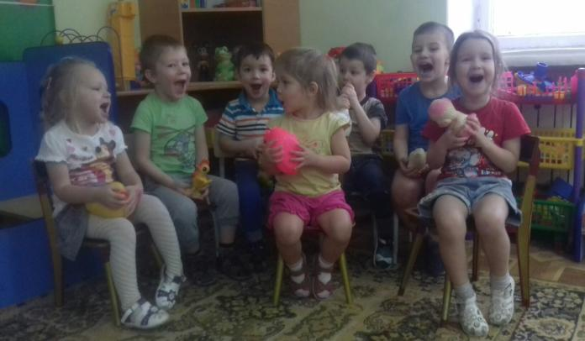
Применяю малые формы фольклора: потешки, пестушки, попевки, прибаутки.

Slide 23
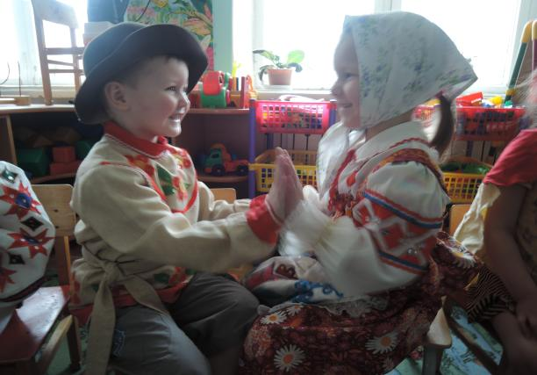
Применение пальчиковой гимнастики во время досуга детей;
использование пальчиковой гимнастики на занятиях, на прогулке .

Slide 24
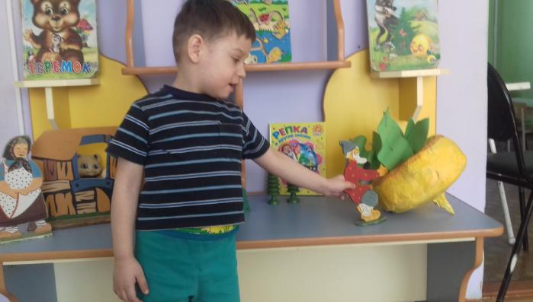
Дети с большим удовольствием отгадывают загадки:
Посадил дед чего? ………….конечно репку!

Slide 25
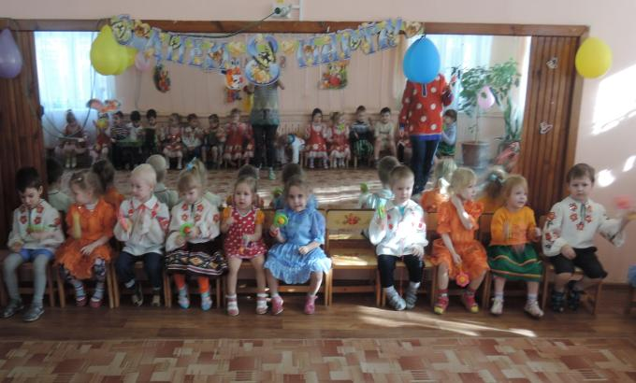
Народные песни
.Подбираются песни удобные для активного подпевания, тексты песен должны быть понятны и доступны детям.
Поём песенку и играем на погремушке.

Slide 26
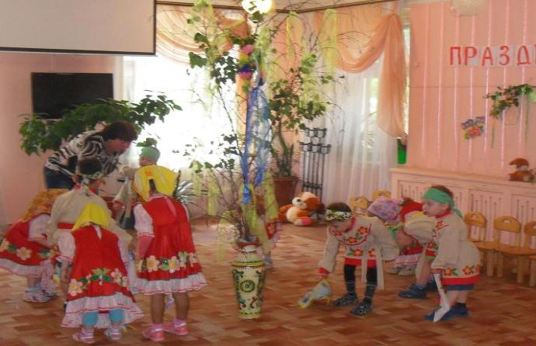
Народная хореография
В младшей группе ставится задача овладения простейшими элементами народной плясовой пластики: притопывание одной и двумя ногами, постукивание каблучком, похлопывание .

Slide 27
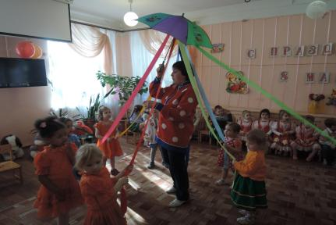
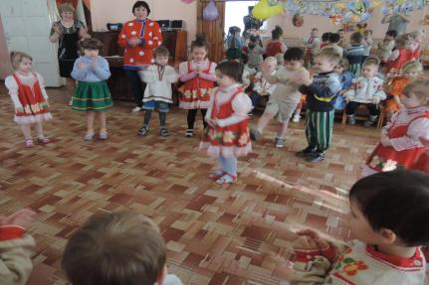
Народные игры.
Всем известно, что игра не просто любимое занятие детей - это основной вид деятельности дошкольника. Через игру ребенок познает мир. Фольклор обогащает детские игры новым содержанием, вызывает положительные эмоции, желание участвовать в общих действиях, подсказанных текстом.

Slide 28
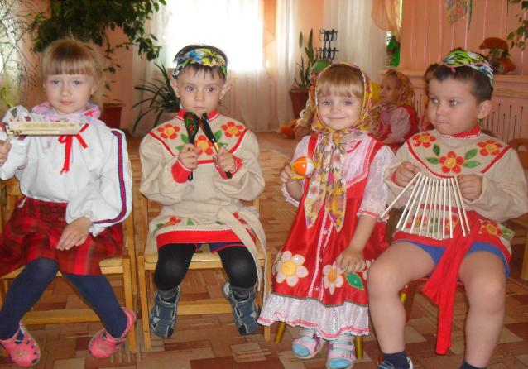
Народные музыкальные инструменты.

Slide 29
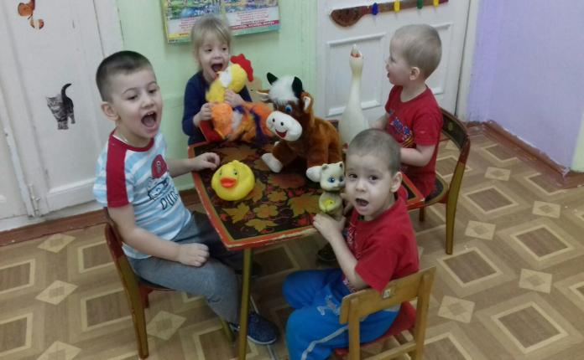
Фольклор _ универсальное, ничем незаменимое здоровьесберегающее средство. Голосовые упражнения(это «заклички», «веснянки», «голосянки») обеспечивают качественное функционирование сердечно-сосудистой системы, активно работает диафрагма, происходит массаж внутренних органов.

Slide 30
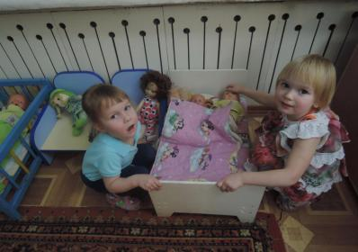
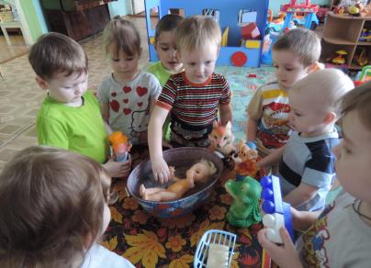
Сюжетно-ролевые игры: « Укладывание Маши спать», « Купание куклы Кати».

Slide 31
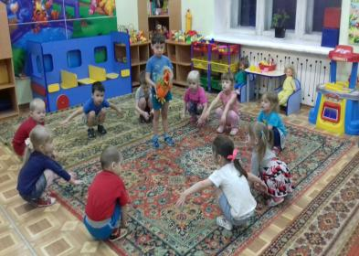
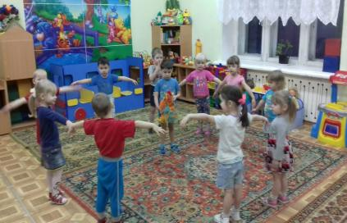
Утренняя гимнастика: «Петушок, петушок…», « Ладушки».

Slide 32
Перечень используемой литературы:
1) Шанина С. Е., Гаврилова А. М. Играем пальчиками - развиваем речь. Москва: «Рипол плассик», 2008;
2) Навицкая О. П. Ум на кончиках пальцев. Веселые пальчиковые игры. Маленькие под-сказки для родителей. Москва: «Сова», 2006;
3) Данилова Л. Пальчиковые игры. Москва: «Росмэн», 2008;
4) Драко М. В. Развивающие пальчиковые игры. Минск: «Попурри», 2009;
5) Хвастовцев А. Умные ручки. Пальчиковые потешки для детей от 3 месяцев до 7 лет. Новосибирск: «Сибирское университетское издание», 2008;
6) Анищенкова Е. С. Пальчиковая гимнастика. Пособие для родителей и педагогов. Вла-димир: «Астрель», 2006;

Slide 33
Спасибо за внимание!

